Slide 1
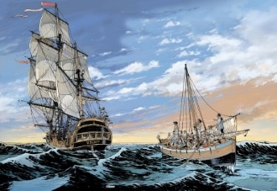


Les Révoltés
la
BOUNTY

Slide 2
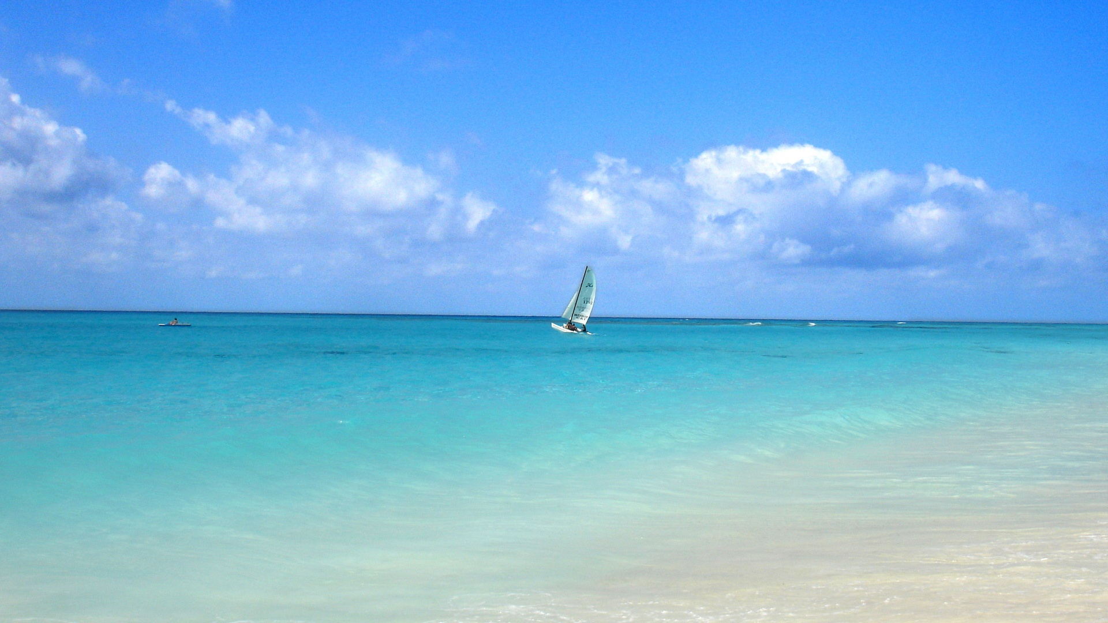
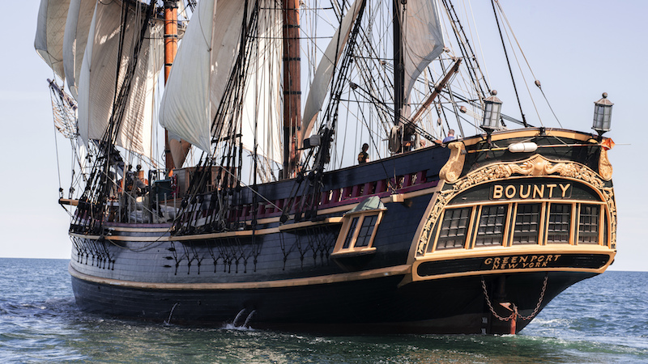
La mutinerie de la Bounty .
est, non seulement, une page incontournable de l’histoire de la Polynésie, mais aussi et surtout, une des plus romanesques tragédies maritimes. Et c’est bien pour cela que, depuis plus de deux cents ans, elle inspire autant les écrivains et les cinéastes. Alors, embarquez à bord avec moi, pour revivre les aventures à peines croyables du Capitaine Bligh et de Fletcher Christian !

Slide 3
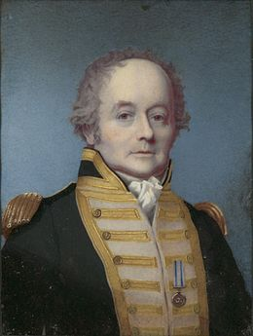
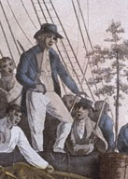
Gouverneur de Nouvelle-Galles du Sud
13 août 1806 - 26 janvier 1808
Philip Gidley King Lachlan Macquarie
William Bligh
Fletcher Christian
Biographie
^{Naissance} | ^{9 septembre 1754} ^{St Tudy}
^{Décès} | ^{7 décembre 1817 (à 63 ans)} ^{Londres}
^{Sépulture} | ^{Garden Museum}
^{Nationalité} | ^{Britannique}
^{Activités} | Officier, marin, homme politique
^{Conjoint} | ^{Elizabeth Betham}
^{Naissance} | ^{25 septembre 1764} ^{Brigham (en)}
^{Décès} | ^{20 septembre 1793 (à 28 ans)} ^{Adamstown}
^{Nationalité} | ^{Royaume de Grande-Bretagne}
^{Activité} | ^{Marin}
^{Enfant} | Thursday October Christian I (en)
Le commandement de la Bounty est confié à William Bligh, jeune lieutenant de 33 ans, ami de Joseph Banks et ancien maître navigateur sous les ordres de Cook lors de son troisième voyage dans le Pacifique. L’équipage est composé de 46 hommes dont 44 marins choisis par Bligh et deux botanistes nommés par Banks. Parmi les officiers figure, Fletcher Christian, âgé de 23 ans.
^{Membre de} | ^{Royal Society}
^{Arme} | ^{Royal Navy}
^{Grade militaire} | ^{Amiral}
^{Conflits} | ^{Bataille du Dogger Bank} ^{Bataille de Camperdown}

Slide 4
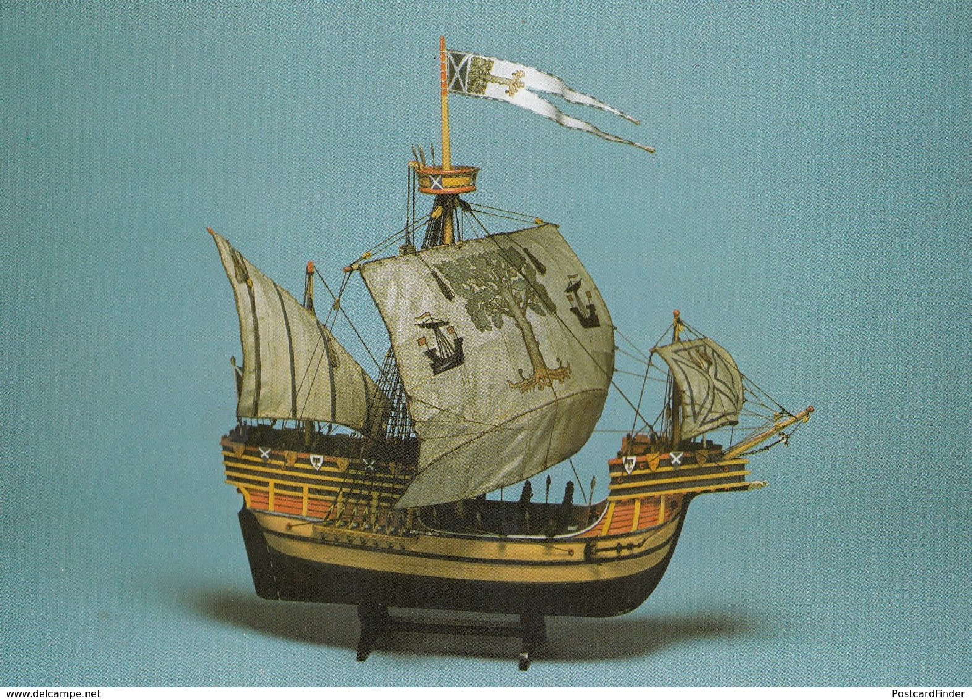
En 1787, His Majesty’s Ship Bounty ou HMS Bounty, ancien navire marchand, est racheté et rebaptisé par la Royal Navy.
^{Autres noms} | Bethia
^{Histoire}
^{A servi dans} | Royal Navy
^{Équipage}
^{Équipage} | 46
^{Caractéristiques techniques}
^{Longueur} | 27.7 mètres
^{Maître-bau} | 7.3 mètres
^{Déplacement} | 215 tonneaux
^{Caractéristiques militaires}
^{Armement} | quatre canons de quatre livres et dix pierriers d'une demi-livre

Slide 5
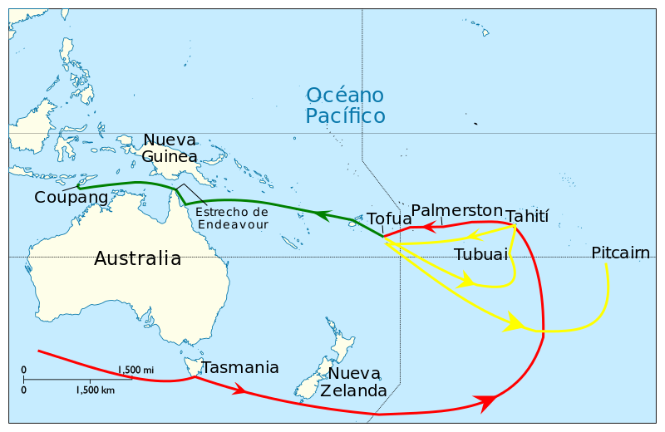
— La Bounty commandée par Bligh
— La Bounty commandée par Christian
— Le voyage de Bligh sur la chaloupe
Le voyage de la Bounty jusqu’à Tahiti
Le 23 décembre 1787, la Bounty part de Spithead au nord de l’île anglaise de White. Une première tempête oblige le navire à faire escale quelques jours à Tenerife pour réparer et ravitailler. Bligh continue à humilier régulièrement ses subordonnés.
Les quinze premiers jours d’avril 1788, la Bounty tente de passer le Cap Horn. Mais les tempêtes obligent Bligh à abandonner et à faire route vers le Cap de Bonne-Espérance, à l’extrémité sud de l’Afrique. Le 24 mai 1788, la Bounty jette l’ancre à False Bay, à l’est du Cap et y reste cinq semaines. Elle repart le 1er juillet pour atteindre, le 22 août, la baie de l’Aventure sur l’île de Tasmanie, au sud de l’Australie.

Slide 6
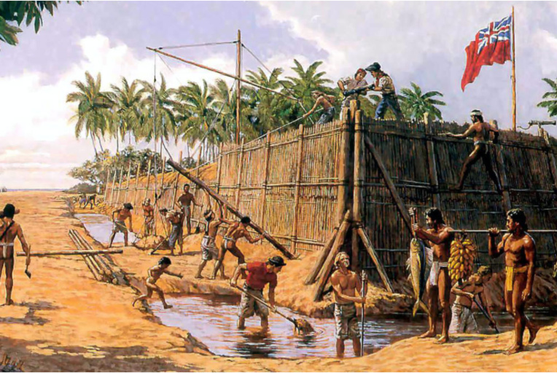
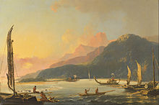
L’équipage se repose, pêche et renouvelle les stocks d’eau douce et de bois. C’est lors de cette escale qu’apparaissent les premières tensions sérieuses entre Bligh et son équipage. L’officier charpentier William Purcell est sévèrement puni car il refuse de retourner sur le navire, après que Bligh ait critiqué sa méthode de coupe du bois. Jusqu’à l’arrivée à Tahiti, l’ambiance à bord ne cesse de se dégrader, à cause de l’intransigeance et de l’injustice dont fait preuve le capitaine Bligh.
Le navire jette finalement l’ancre dans la baie de Matavai, au nord de Tahiti, le 26 octobre 1788, après un voyage de 10 mois et de 27 000 milles marins (50 000 km). Une stèle érigée en 2005 à la pointe vénus, commémore l’événement
La baie de Matavai à Tahiti par William Hodges (1776).

Slide 7
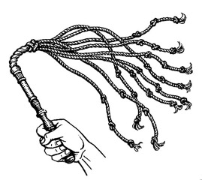
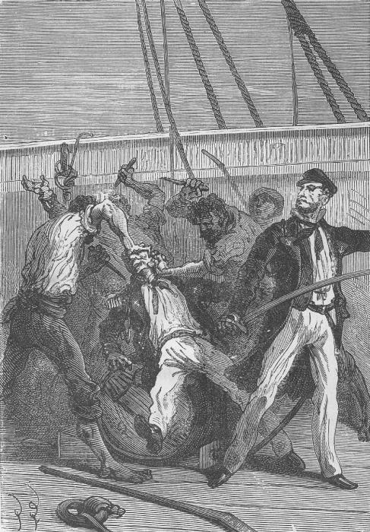
En janvier, trois marins désertent et s’enfuient en pirogue vers Tetiaroa. Ils sont finalement retrouvés au bout de trois semaines. En guise de punition, ils reçoivent chacun entre 24 et 48 coups du « chat à neuf queues », sorte de fouet à neuf lanières avec des crochets aux extrémités ! Début avril 1789, la Bounty repart vers l’Angleterre, chargée de plus de mille plants d’arbre à pain.
Le 27 avril, alors que Christian est déjà passablement déprimé, Bligh l’accuse de lui avoir volé des noix de coco ! C’est la goutte d’eau qui fait déborder le vase ! Après avoir brièvement songé à déserter en construisant un radeau, Christian opte finalement, aux premières heures du 28 avril, pour la mutinerie. Avec l’aide de quelques uns, il prend le contrôle de la Bounty.
.

Slide 8
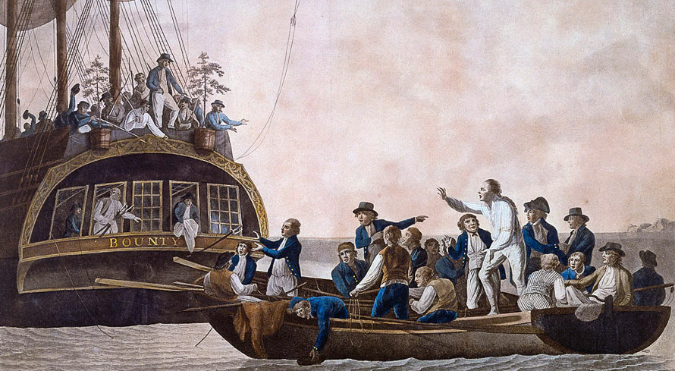
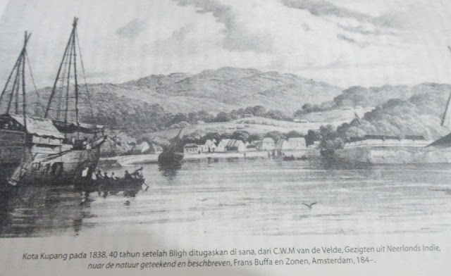
Bligh est débarqué à bord d’une chaloupe de 7 mètres. A cause de la taille réduite de l’embarcation, seuls 18 marins sur ceux qui restent loyaux au capitaine peuvent l’accompagner. Les 19 hommes sont alors abandonnés dans la chaloupe avec seulement cinq jours de nourriture et d’eau, un sextant, une boussole, une boîte à outils… et l’aide de Dieu.
L’exploit du capitaine Bligh
Le capitaine Bligh accomplit un véritable exploit en naviguant 6 700 km dans la chaloupe non pontée et surchargée, sur des eaux pratiquement inconnues à l’époque. Il brave les tempêtes, les tribus hostiles sur les îles et même le début d’une nouvelle mutinerie tellement les conditions de voyage sont atroces. C’est grâce à ses qualités de navigateur et de chef inflexible qu’il réussit à conduire pratiquement tout son équipage vivant jusqu’à Kupang, sur l’île hollandaise de Timor en Indonésie. Il ne perd qu’un seul homme lors d’une attaque, sur l’île de Tofoa aux Tonga.
De retour en Angleterre, Bligh est jugé en cours martiale, pour la perte de la Bounty. Il est acquitté et même félicité pour son exploit maritime. En 1792, aux commandes du HMS Providence il accomplit enfin sa mission et réussit à introduire aux Antilles l’arbre à pain que les esclaves refuseront de manger !

Slide 9
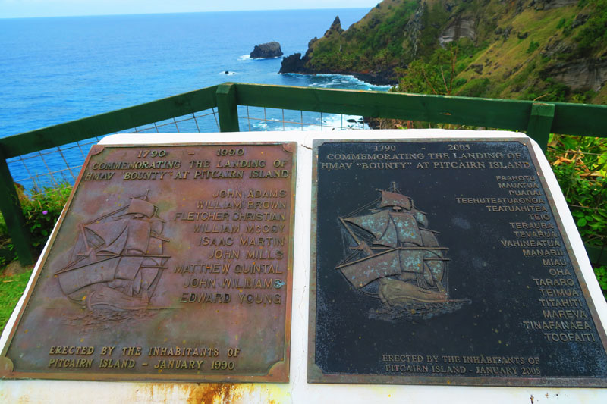
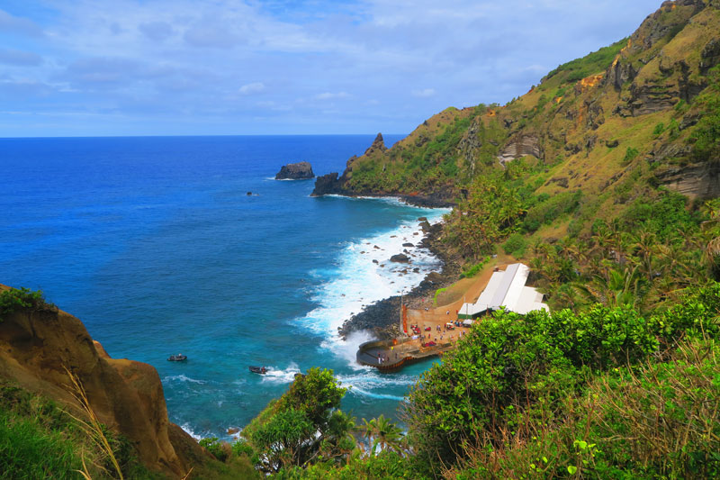
Après la mutinerie, Christian et ses marins sont rentrés à Tahiti, où seize des vingt-cinq hommes ont décidé de rester pour toujours. Christian, ainsi que huit autres personnes, leurs femmes et une poignée d'hommes tahitiens ont ensuite cherché refuge dans le Pacifique Sud, pour finalement s'établir à Pitcairn le 23 janvier 1790
La Bounty est déchargée, en partie démontée puis incendiée. Plus de retour possible ! Les premiers mois sont paisibles avec une bonne entente entre les mutins et les Tahitiens. Plusieurs marins, dont Fletcher Christian, ont des enfants avec des tahitiennes. Christian organise la vie sur l’île de manière relativement démocratique, sauf que les Tahitien sont exclus des prises de décision !

Slide 10
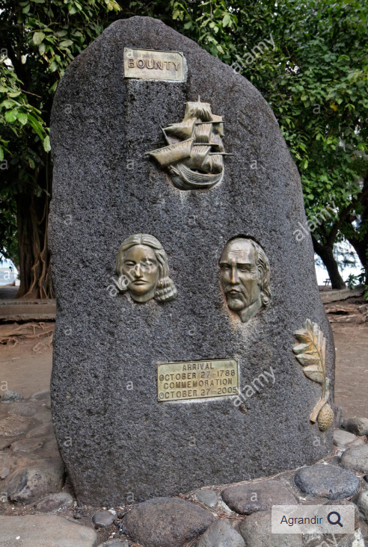
La capture des mutins et la cour martiale
Les 16 marins qui choisissent de demeurer sur Tahiti se séparèrent. Deux d’entre eux meurent assassinés. Les autres vivent plutôt paisiblement pendant un an et demi, jusqu’au 23 mars 1791, date de l’arrivée de la frégate HMS Pandora commandée par le capitaine Edward Edwards.
Les quatorze marins survivants sont arrêtés. Edwards ne fait aucune distinction entre les mutins et ceux restés loyaux à Bligh et gardés par Christian contre leur volonté. Ils sont tous emprisonnés à l’arrière du navire dans une cellule surnommée la « boîte de Pandore ». . Le 29 août 1791, la Pandora s’échoue sur un récif de la grande barrière de corail !
Quatre prisonniers et 31 marins de la Pandora se noient. Les survivants embarquent à bord d’une chaloupe et empruntent le même trajet que Bligh, deux ans plus tôt.
Le procès en cour martiale des 10 marins survivants s’ouvre le 12 septembre 1792. Les quatre marins restés loyaux à Bligh sont acquittés. Les six accusés restants sont reconnus coupables de mutinerie et condamnés à mort. Trois d’entre eux sont graciés par le roi et les trois autres sont pendus à une vergue de bateau dans le port de Portsmouth le 28 octobre 1792. Il semblerait que ce sont les plus pauvres qui ont été pendus…

Slide 11
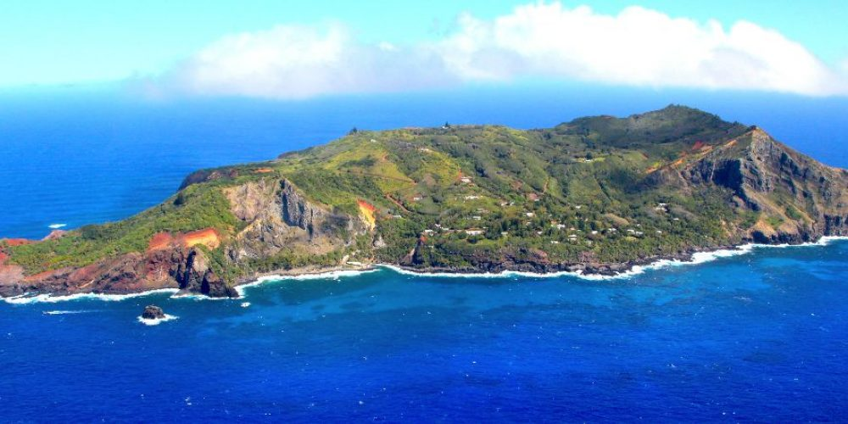
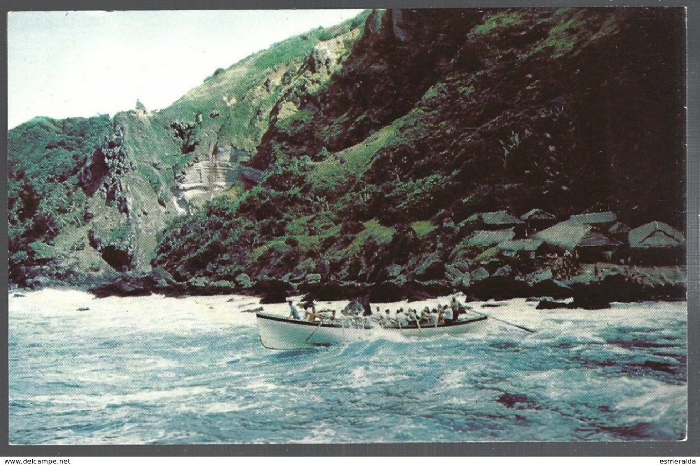
Île Pitcairn.
Île volcanique isolée située à 1 350 km au sud-est de Tahiti, elle a été nommée en l'honneur de l'aspirant britannique Robert Pitcairn, qui avait aperçu l'île pour la première fois le 2 juillet 1767. L'emplacement avait été incorrectement cartographié par l'explorateur Carteret , qui avait raté la marque à 200 milles. était donc le refuge idéal pour les mutinés. Bien qu'un navire britannique ait passé trois mois à les chercher, les mutins ont échappé à toute détection. Ceux qui étaient restés à Tahiti n’ont pas eu autant de chance. Ils ont été rapidement capturés et traduits en justice en Angleterre, où sept d'entre eux ont été exonérés et trois ont été pendus.

Slide 12
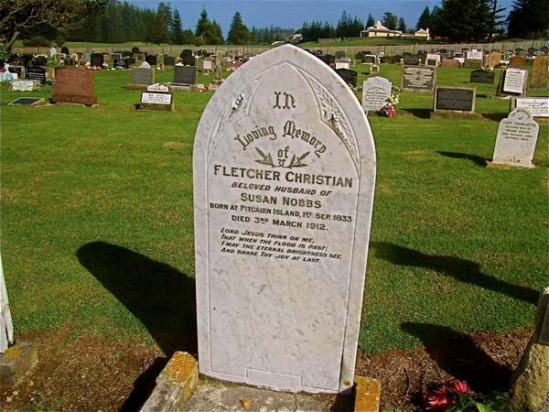
Finalement la situation dégénère en septembre 1793, lorsque Christian et quatre autres mutins sont assassinés par les hommes tahitiens, eux même tués, ensuite, par les veuves des marins. Bref, c’est le carnage et après encore quelques décès, il ne reste que John Adams. Il se charge de l’éducation et du bien-être des neuf femmes et des enfants.
Seuls les officiers savent faire le point et les matelots le savent bien !
La réussite de la mutinerie du Bounty tient bien au fait que c’est un officier, le second, qui en prend la tête et sait parfaitement connaître sa position en mer.
Pour échapper à la Royal Navy qui ne pardonne jamais (et ce serait la pendaison pour tous), Christian mènera le bateau sur une île du Pacifique qui a tout pour plaire car en plus d’être riche en eau, fruits, … elle est portée sur la carte avec une erreur considérable…, puis il brûlera la Bounty. Et c’est un fait qu’ils ne seront pas retrouvés …

Slide 13
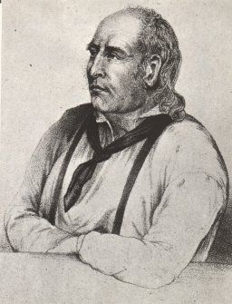
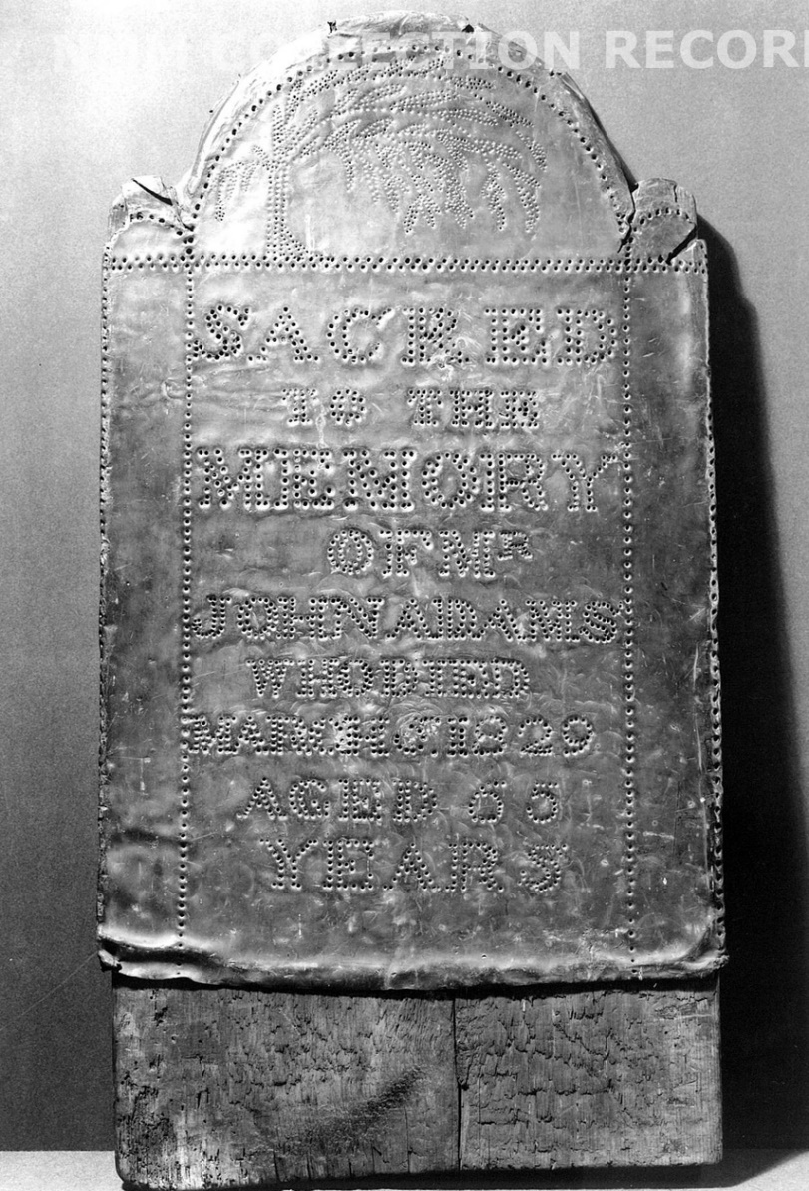
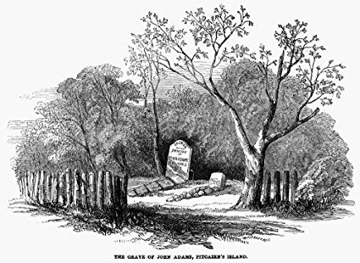
Pierre tombale originale
de John Adams, Bounty
John Adams décédé en 1829 - le dernier des mutins Bounty à avoir survécu à Pitcairn. Planche de bois avec un sommet courbé ornemental, recouverte sur une face par une feuille de plomb portant l’inscription gravée et surmontée d’un motif en larmes . La feuille de plomb est courbée sur les bords de la planche et fixée à l’arrière avec des clous. Inscription: 'SACRÉ / À / LA MÉMOIRE / DE M. JOHN ADAMS / QUI MEURA LE 5 MARS 1829/65 ANS /. Supprimé de l'île Pitcairn par le contre-amiral Sir Fairfax Moresby qui s'était rendu sur l'île en août 1852 à bord du HMS 'Portland'. Il s’intéressait depuis longtemps aux insulaires et a été le premier officier de la marine britannique à se rendre à Pitcairn.

Slide 14
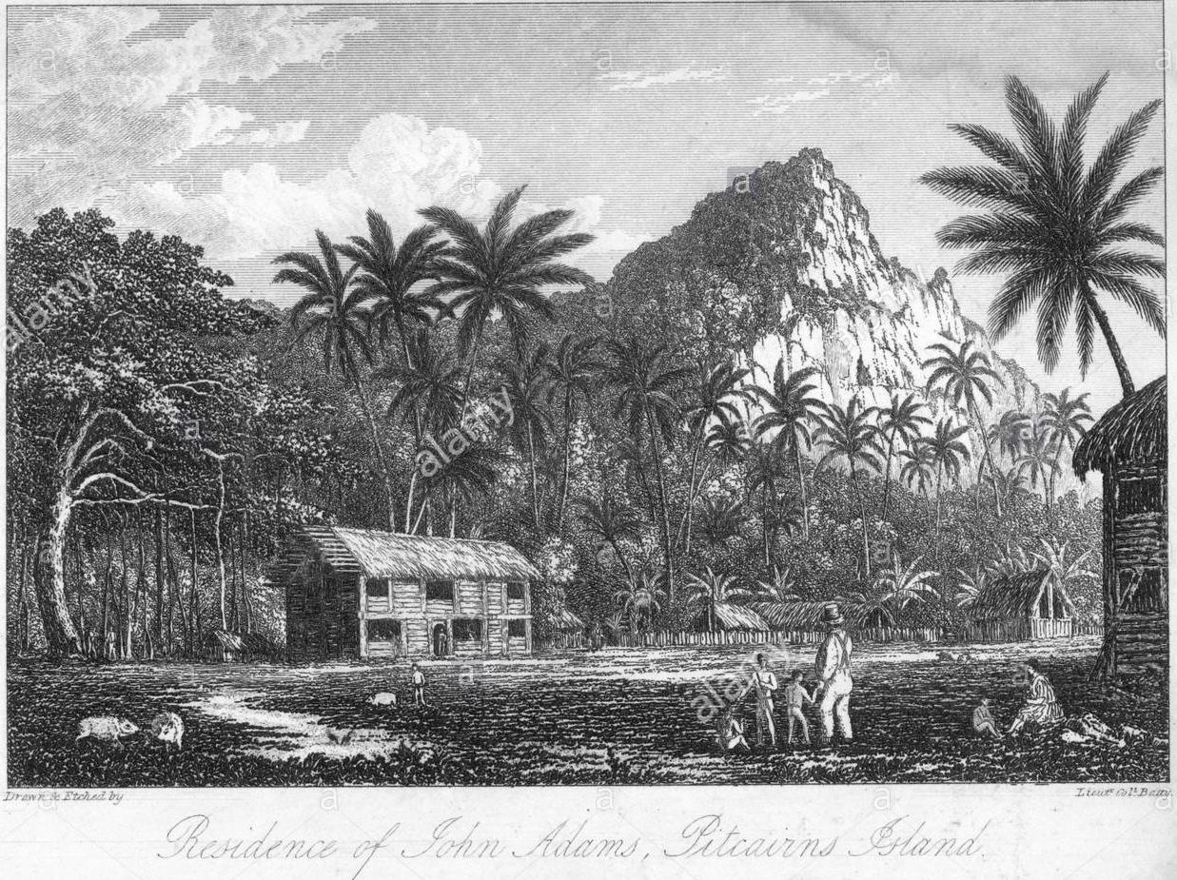
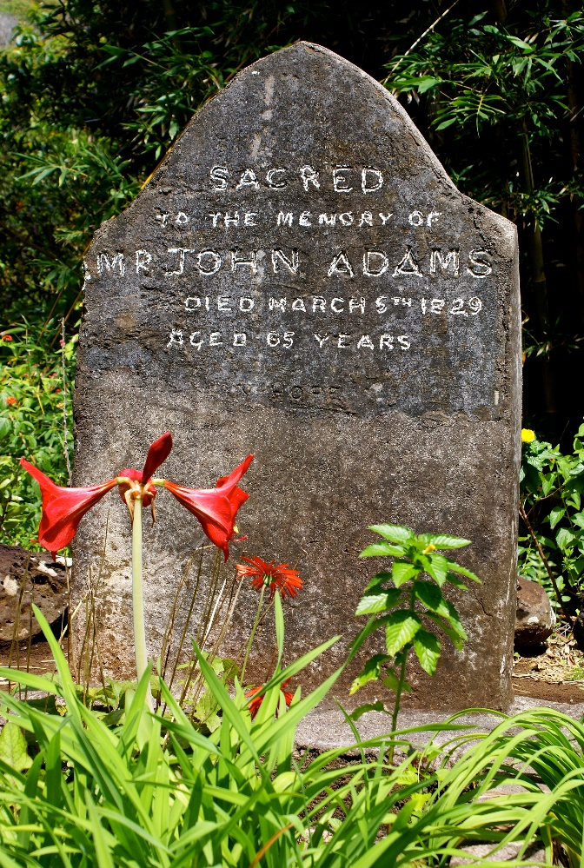
Le capitaine Edward Gennys Fanshawe, qui avait téléphoné à cet endroit en 1849, avait fait un dessin de la maison d'Adams et de l'enceinte de la tombe, même si le marqueur ne se distinguait pas:
La tête de lit en bois a été remplacée par une autre en pierre de Devonport (elle a été fabriquée là-bas). Il avait le même libellé avec "Dans l'espoir" à la fin . Cela a été cassé en 1949 voir «National Geographic Magazine», janvier 1949 p. 33. «Le Sunday Times Magazine» du 29 juillet 1973 montrait la même pierre tombale, désormais cimentée. Son état actuel n'est pas connu.

Slide 15


Commentaires et images du NET

